Slide 1

EDLUS un
VEDLUDB

Slide 2
Elektroniskā darba laika uzskaites sistēma
Saistošie normatīvie akti:
likumā Par nodokļiem un nodevām (XIV nodaļa)
Ministru kabineta 07.01.2020. noteikumi Nr.21 Kārtība, kādā elektroniskās darba laika uzskaites sistēmas dati sniedzami iekļaušanai vienotajā elektroniskās darba laika uzskaites datubāzē, un prasības elektroniskās darba laika uzskaites sistēmas ārējai drošības pārbaudei un auditācijas pierakstiem

Slide 3
Prasības EDLUS uzstādīšanai būvlaukumā
EDLUS obligāti jānodrošina būvlaukumos, kur būvdarbu veicējs veic būvdarbus savām vajadzībām vai ir noslēgts būvdarbu līgums
par jaunas 3.grupas būves būvniecību
vai būvdarbu izmaksas ir 350 000 euro vai vairāk.
* Likuma Par nodokļiem un nodevām 107.panta pirmā daļa
Būvlaukums jāreģistrē VEDLUDB ne vēlāk kā piecu darbdienu laikā pēc būvdarbu uzsākšanas.
* Likuma Par nodokļiem un nodevām 116.panta pirmās daļas 7.punkts

Slide 4
Galvenā būvdarbu veicēja pienākumi (I)
Nodrošināt EDLUS būvlaukumā no būvdarbu uzsākšanas brīža līdz ierakstam būvdarbu žurnālā par būvdarbu pabeigšanu;
Jāpārbauda, vai EDLUS ir nodrošināta ārējā drošības pārbaude;
Reģistrēt savus apakšuzņēmējus, kuri veic darbus būvdarbu līguma izpildei vai nodrošina darbaspēku;
Līdz katra mēneša 15. datumam iesniegt atskaites par iepriekšējo mēnesi un reģistrēt iepriekšējā mēnesī noslēgtos līgumus ar apakšuzņēmējiem un līgumu grozījumus;
Nodrošināt kontroli, lai tiktu veikta personu reģistrēšanās EDLUS, un visu reģistrēto personu datu aizsardzību;
*Likuma Par nodokļiem un nodevām 116.pants

Slide 5
Galvenā būvdarbu veicēja pienākumi (II)
Nodrošināt elektroniskās identifikācijas ierīces visiem nodarbinātajiem un personām, kuras uzturas būvlaukumā.
Nodrošināt datu par nodarbinātajiem reģistrāciju un uzskaiti par periodu, kad ir bijuši traucējumi EDLUS darbībā;
Nodrošināt apakšuzņēmējam EDLUS reģistrēto datu izgūšanu par tā darba ņēmējiem.
*Likums Par nodokļiem un nodevām 116.pants
Pēc uzraugošo iestāžu pieprasījuma uzrādīt un izsniegt EDLUS datus par visām personām, kas datu pieprasījuma brīdī atrodas būvlaukumā.
*Likuma Par nodokļiem un nodevām 114.panta otrā daļa

Slide 6
Apakšuzņēmēja pienākumi
Nodrošināt kontroli, lai tā darba ņēmēji vai piesaistītās personas reģistrētu savu darba laiku;
Katru mēnesi līdz 15. datumam iesniegt informāciju VEDLUDB par iepriekšējā mēnesī noslēgtajiem būvdarbu līgumiem ar apakšuzņēmējiem vai ar būvniecības ierosinātāju;
Informēt galveno būvdarbu veicēju par elektroniskās darba laika uzskaites sistēmas darbības traucējumiem;
Informēt savus apakšuzņēmējus, ka tas tiek piesaistīts būvdarbu līguma izpildei, uz kuru attiecas prasības par darba laiku uzskaiti
*Likuma Par nodokļiem un nodevām 117.pants

Slide 7
Būvlaukuma reģistrācijas dati
Būvatļaujas, paskaidrojuma raksta numurs
Būvniecības ierosinātāja dati
Būvdarbu līguma informācija (līguma datums, būvdarbu izmaksu summa)
Apakšuzņēmēja būvdarbu līguma summa (virs 15 000 euro)
Būvniecības procesa laikā VEDLUDB reģistrē izmaiņas būvdarbu līgumos ar ierosinātāju (5 dd laikā) vai apakšuzņēmēju

Slide 8
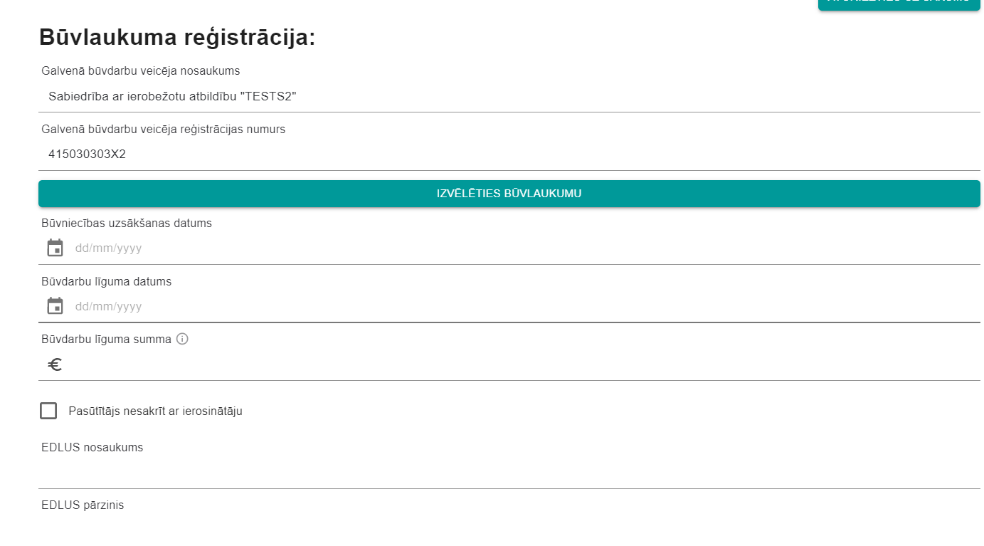
Datu nodošana VEDLUDB
VEDLUDB var reģistrēt būvlaukumu, ja būvniecības informācijas sistēmā ir reģistrēta būvniecības lieta.

Slide 9
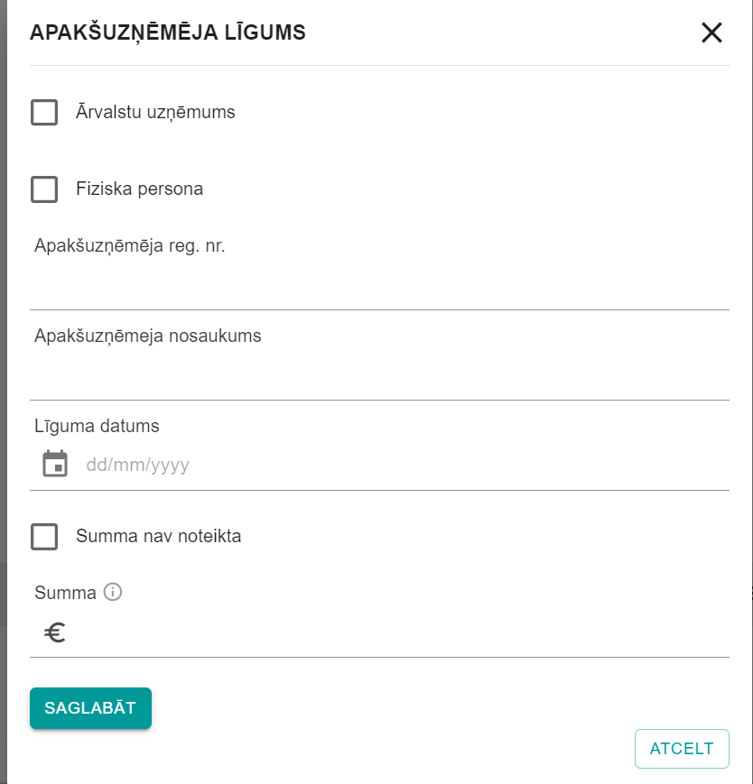
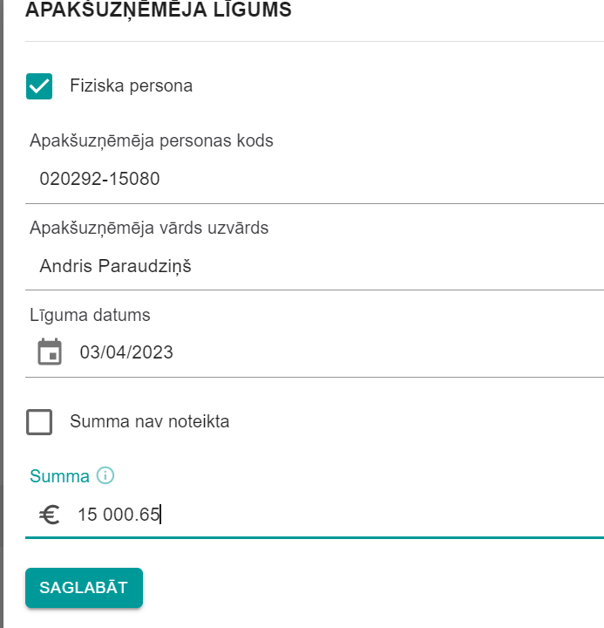
Apakšuzņēmēju – fizisku personu reģistrēšana

Slide 10
Reģistrējamie dati par fiziskām personām
Par būvdarbos nodarbinātām personām:
  vārds, uzvārds, personas kods, amats,
  informācija par darba devēju (reģ. Nr. un nosaukums),
  būvatļaujas numurs,
  laiks, kad ieradās /atstāja būvlaukumu, un summārais laiks.
Personai, kas uzturas būvlaukumā, bet nav nodarbināta būvdarbu veikšanā (datus reģistrē EDLUS):
vārds, uzvārds, personas kods vai dzimšanas dati
laiks, kad ieradās /atstāja būvlaukumu, un summārais laiks

Slide 11
Datu kvalitātes jautājumi (I)
Ārvalstnieku reģistrēšana – EDLUS reģistrē PMLP piešķirto personas kodu vai VID piešķirto nodokļu maksātāja Nr.
Tikai gadījumos , ja personai nav piešķirts LR personas kods, tad norāda dzimšanas datus vai vīzas vai uzturēšanās atļaujas numuru
Būvuzņēmēju norādīšana:
vienotajā reģistrācijas numurā nelieto LV
Nosaukumus norāda katrs atšķirīgi, kļūdās reģistrācijas Nr., nosaukumos (ieteicams izmantot Uzņēmumu reģistra datus).

Slide 12
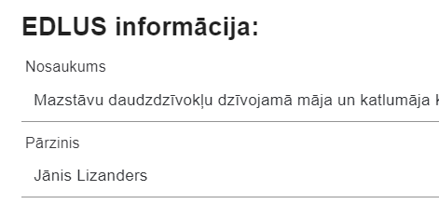
Datu kvalitātes jautājumi (II)
Reģistrē nekorektu informāciju par būvlaukumā izmantotās EDLU sistēmas nosaukumu un sistēmas pārzini.
* Likuma Par nodokļiem un nodevām 116.panta pirmās daļas 7.punkts
Būvlaukumos tiek izmantotas EDLUS , kurām nav veikta ārējā drošības pārbaude – likums nosaka, ka pārbaude veicama ne retāk kā reizi divos gados.
* Likuma Par nodokļiem un nodevām 116.panta pirmās daļas 1.¹ punkts

Slide 13
Administratīvā atbildība (144.pants)
Noteiktie pienākumi | Konstatētie pārkāpumi | Administratīvā atbildība
GBV noteikts pienākums nodot informāciju par nodarbinātajiem VEDLUDB likumā noteiktā apjomā un kārtībā ilgāk par mēnesi | Ieviests EDLUS, bet EDLUS informācija par nodarbināto darba laika uzskaiti nav nodota VEDLUDB; Nav nodota informācija, ja bijuši EDLUS darbības traucējumi; EDLUS datus nodod uz citu VEDLUDB būvlaukumu | astotā daļa - no 20 līdz 1000 naudas soda vienībām
GBV noteikts pienākums reģistrēt VEDLUDB datus par noslēgtajiem līgumiem | Nav iesniegta korekta informācija par noslēgto līgumu ar ierosinātāju; Līdz katra mēneša 15.datumam nav reģistrēta informācija par līgumiem ar saviem apakšuzņēmējiem | piektā daļa – no 20 līdz 1000 naudas soda vienībām sestā daļa - no 14 līdz 86 naudas soda vienībām

Slide 14
GBV jānodrošina informācija par visām personām, kas atrodas būvlaukumā | Pārbaudēs konstatēts, ka GBV nav nodrošinājis, lai uzraudzības iestādei tiktu uzrādīti un izsniegti EDLUS dati par visām personām, kas pieprasījuma brīdī atrodas būvlaukumā | Septītā daļa - no 20 līdz 1000 naudas soda vienībām
GBV jānodrošina, ka visas personas, kas atrodas būvlaukumā ir reģistrētas EDLUS | personas, kuras uzturas būvlaukumā, bet nav nodarbinātas būvdarbu veikšanā, tiktu reģistrētas EDLUS Objektā nodarbinātie nav reģistrējušies EDLUS (nav identifikācijas ierīces) Brīvdienās tiek radītas situācijas, lai darbinieki nereģistrētos EDLUS | Pirmā daļa attiecas uz darba ņēmēju – no 2 līdz 4 naudas soda vienībām Otrā daļa (darba devēji), trešā daļa (GBV)- no 4 līdz 1000 naudas soda vienībām Ceturtā daļa (GBV) - no 0,1 procenta līdz piecu procentu apmērā no būvdarbu līguma summas, bet ne vairāk par 100 000 euro.
Noteiktie pienākumi

Slide 15
Apakšuzņēmējam piemērojamā administratīvā atbildība
AU ir noteikts pienākums līdz katra mēneša 15.datumam VEDLUDB reģistrēt savus noslēgtos līgumus | AU VEDLUDB nereģistrē savus līgumus ar apakšuzņēmējiem AU nereģistrē VEDLUDB ar ierosinātāju noslēgtos līgumus | Septītā daļa- - no 20 līdz 1000 naudas soda vienībām

Slide 16
2023.gadā gaidāmās izmaiņas normatīvajos aktos
Jāreģistrē informācija par norēķiniem ar apakšuzņēmējiem - ir izskatīšanā Budžeta un finanšu komisijā (uz 2.lasījumu)
Jāreģistrē visi apakšuzņēmēju līgumi neatkarīgi no būvdarbu līguma summas – ir izskatīšanā Budžeta un finanšu komisijā (uz 3.lasījumu)

Slide 17
Paldies par uzmanību!
Iveta Putne
BIS Reģistru nodaļas vadītāja

